Slide 1
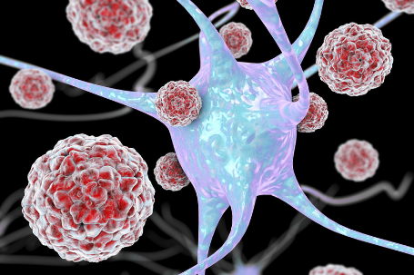
Los enterovirus: ¿causan enfermedades neurológicas?
Josefa Ares Alvarez. Pediatra
Eulalia Muñoz Hiraldo. Pediatra
Grupo de Patología Infecciosa AEPap
www.familiaysalud.es

Slide 2
¿Qué son los enterovirus?
Una familia de más de 100 tipos de virus
Causan infecciones frecuentes y leves en niños: fiebre, resfriado, sarpullidos, amigdalitis.
Aparecen en primavera, verano y al inicio del otoño.
En ocasiones pueden provocar enfermedades graves: cardiológicas, respiratorias, neurológicas.
www.familiaysalud.es

Slide 3
¿Qué enfermedades neurológicas?
Por orden de frecuencia:
Meningitis: inflamación de las membranas que recubren cerebro y médula espinal.
Encefalitis: irritación e hinchazón del cerebro.
Romboencefalitis: irritación de la zona que controla el hablar, tragar y respirar.
Parálisis flácida: parálisis de piernas, brazos y músculos respiratorios.
www.familiaysalud.es

Slide 4
¿Qué síntomas aparecen?
Por orden de frecuencia y gravedad:
Fiebre, vómitos, cefalea, rigidez de cuello.
En niños pequeños: fiebre e irritabilidad
Somnolencia, temblores, marcha inestable
Debilidad de piernas, dificultad para caminar, tragar o respirar,…
www.familiaysalud.es

Slide 5
¿Y el pronóstico?
Excelente en la mayoría de las ocasiones.
Pocos presentan enfermedades graves.
Curación rápida sin complicaciones ni secuelas.
www.familiaysalud.es

Slide 6
Enterovirus A71 y D68
¿Provocan enfermedades más graves?
Casi siempre enfermedades leves/moderadas.
Pero, se buscan en las enfermedades más graves.
Las asociaciones más frecuentes son:
Encefalitis: A71
Romboencefalitis: A71 y D68
Parálisis flácida: D68
La gran mayoría cura sin secuelas.
www.familiaysalud.es

Slide 7
¿Tienen tratamiento?
No hay tratamiento curativo.
No se dispone de vacuna.
Tratamiento del dolor y de la fiebre.
Solo casos graves necesitan cuidados especiales
La medida más eficaz es la PREVENCIÓN
No asistencia al colegio/guardería si fiebre
Evitar el contacto con otros niños
Medidas de higiene básicas en guarderías y colegios
www.familiaysalud.es

